Slide 1
স্বাগতম

Slide 3
পাঠ পরিচিতি
বিষয়ঃ আল আকায়েদ ওয়াল ফিকহ
শ্রেণিঃ দাখিল নবম
অধ্যায়ঃ ১ম
পাঠঃ ৩য়

Slide 4
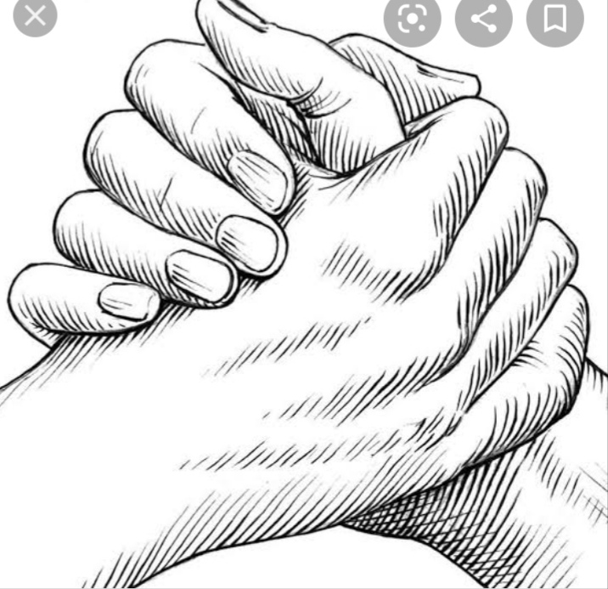
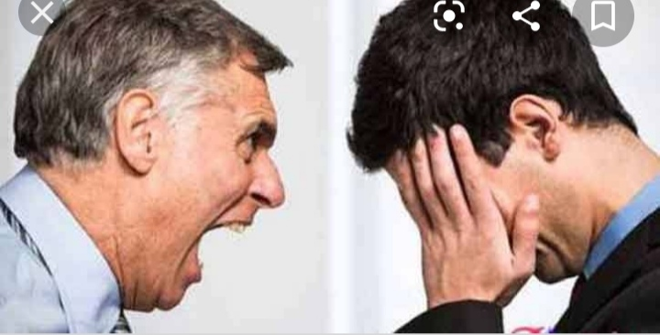

Slide 5
পাঠ ঘোষনা النفاق والمنافق بضوءالقران والسنة আল কোরআন ও সুন্নাহর দৃষ্টিতে নেফাক ও মুনাফিক ।

Slide 6
শিখন ফল এই পাঠ শেষে শিক্ষার্থীরা _____ ১ মুনাফিকের পরিচয় জানতে পারবে । ২ মুনাফিক কত প্রকার ও কি কি তা বলতে পারবে । ৩ কুরআন ও হাদিসের আলোকে মুনাফিকের আলামতগুলো জানতে পারবে ।

Slide 7
মুনাফিকের পরিচয় অভিধানবেত্তাদের নিকট- নেফাক শব্দটি আরবি, নেফাকের আভিধানিক অর্থ- এক দরজা দিয়ে প্রবেশ করা্‌,অন্য দরজা দিয়ে বের হওয়া । মুনাফিক শব্দটি নেফাক শব্দ হতে উৎকলিত ।মুনাফেকি হল এক ধরনের ধোঁকা ,প্রতারনা,বাহ্যিকভাবে কল্যানের কথা বলা, আর গোপনে তার খেলাপ করা. শরীয়তের পরিভাষায় – هو اظهار الايمان باللسان وكتمان الكفر بالقلب মুনাফেকি হলো –মুখে ইমান প্রকাশ করা আর অন্তরে কুফরি পোষন করা . সে কারনে মহান আল্লাহ তায়ালা কাফেরের তুলনায় মুনাফিকের অবস্হান যে অধিকতর নিকৃষ্ট সে বিষয়ে ইরশাদ করেছেন , ان المنافقين في الدرك الاسفال من النار -النساء 145 নিশ্চয়ই মুনাফিক জাহান্নামের সর্বনিম্ন স্তরে থাকবে .

Slide 8
শরীয়তের দৃষ্টিতে নেফাক দু প্রকার
আন নেফাকুল আকবার বা বড় ধরনের কপটতা ।
1
আর তা হলো –মানুষ বাহ্যিকভাবে আল্লাহ ,ফেরেশতা,কিতাবসমূহ,রাসুলগন,এবং পরকালে বিশ্বাস প্রকাশ করবে,আর গোপনে উক্ত বিষয় সমূহের সবকটি বা কোনো একটি অস্বীকার করবে ,এ ধরনের আকিদা সরাসরি কুফরি ।

Slide 9
আন নেফাকুল আসগার বা ছোট ধরনের কপটতা
2
আর তা হলো –আমলের বিষয়ে কপটতা,যা কবিরা গুনাহের অন্তর্ভুক্ত .এ প্রসঙ্গে রাসুলুল্লাহ (সাঃ)ইরশাদ করেন,
وقال رسول الله صلي الله عليه واله وسلم اربع من كن فيه كان منافقا خالصا ومن كانت فيه خصلة منهن كانت فيه خصلة من النفاق حتي يدعها اذا اؤتمن خان واذا حدث كذب واذاعاهد غدر واذا خاصم فجر( متفق عليه)
এদের চরিত্র সম্পর্কে আল্লাহ তায়ালা ইরশাদ করেন,
واذا لقوا الذين امنوا قالوا امنا واذا خلوا الي شياطينهم قالوا ان معكم انما نحن مستهزئون (البقرة 14)

Slide 10
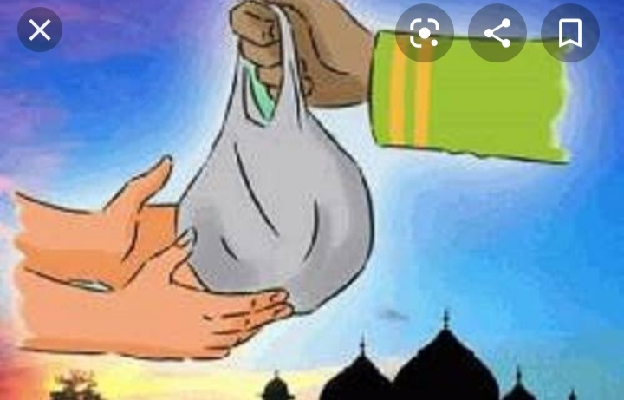
মুনাফিকের আলামত 4 টি
1
اذا اؤتمن خان যখন তার নিকট কিছু আমানত রাখা হয় তখন সে তা খেয়ানত করে

Slide 11
واذا حدث كذب যখন কথা বলে মিথ্যা বলে
2

Slide 12
واذا عاهد غدر যখন ওয়াদা করে তা ভঙ্গ করে
3

Slide 13
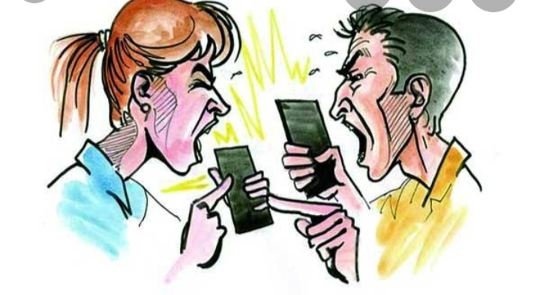
واذا خاصم فجر বিতর্ক করলে অশ্লীল ভাষায় বলে
4

Slide 14
বাড়ির কাজ
নেফাক কাকে বলে,নেফাক কত প্রকার ও কি কি,মুনাফিকের আলামতগুলো লিখ ।

Slide 16
সবাইকে ধন্যবাদ

